Slide 1


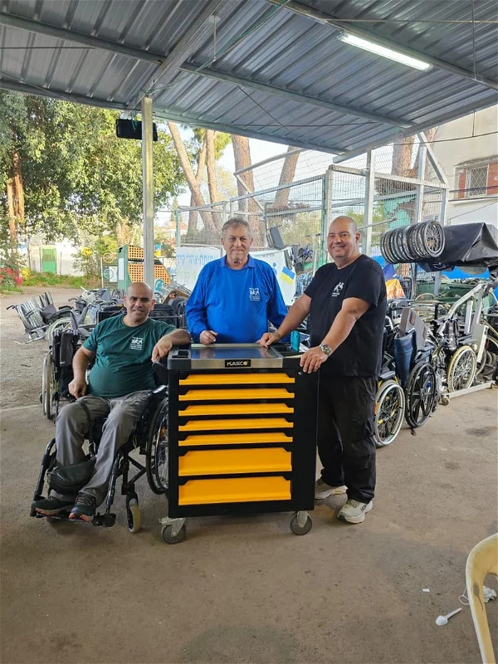
גלגלים של נתינה
תרומת עגלת כלי עבודה לשימוש בתיקון כסאות גלגלים.

Slide 2
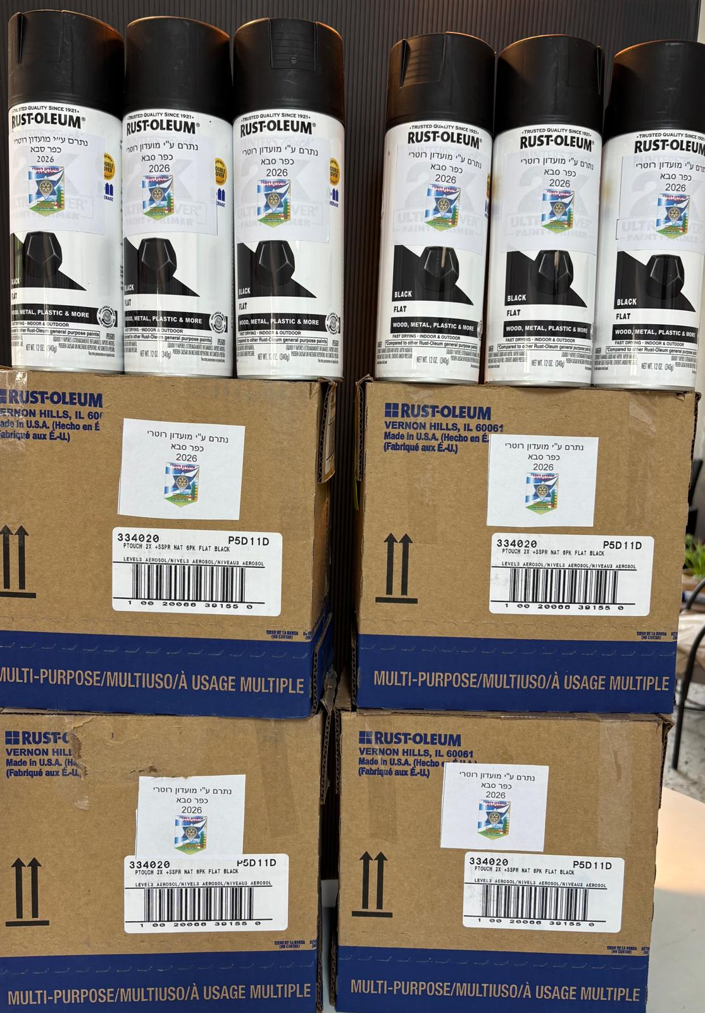
גלגלים של נתינה
תרומת מועדון רוטרי כ״ס לשנת 2026
לעמותה גלגלים של נתינה
צבעים וספרי שמן
לשיפוץ כיסאות גלגלים .

Slide 3

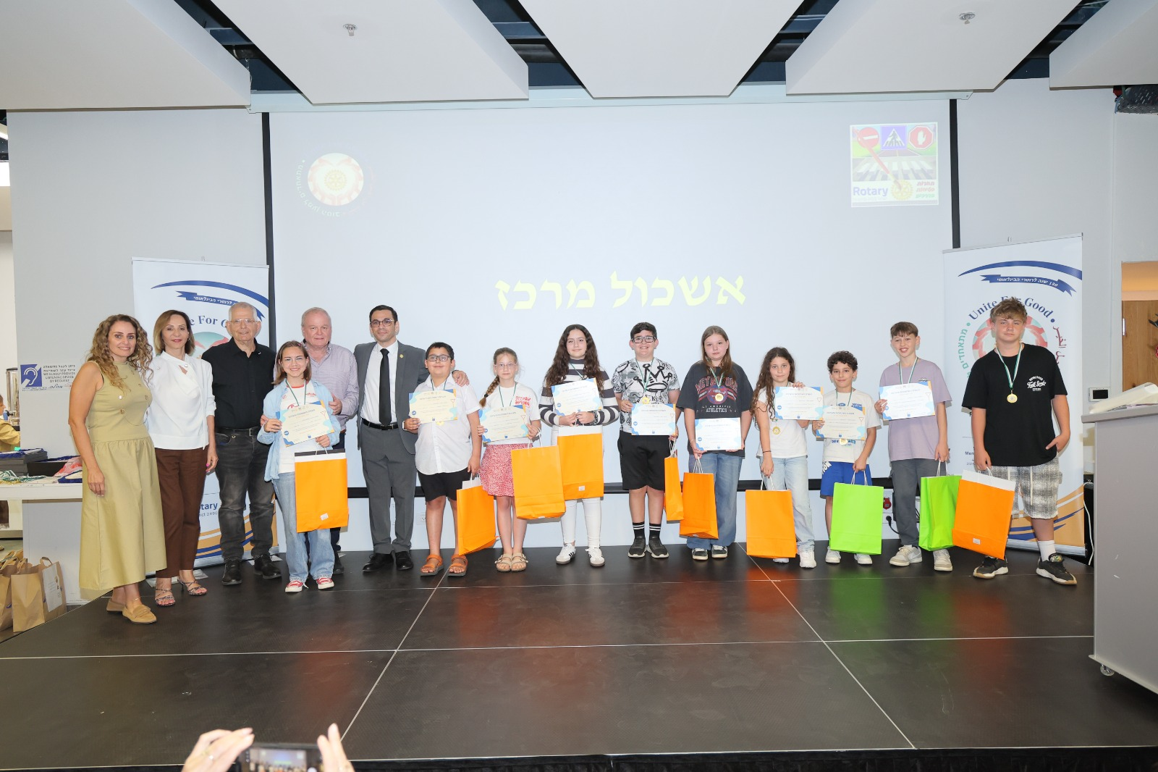
תחרות ציורי ילדים בנושא זהירות בדרכים
העלאת מודעות לנושא בבתי הספר היסודיים

Slide 4


5 מתלמידי כפר
סבא עלו
לגמר הארצי

Slide 5

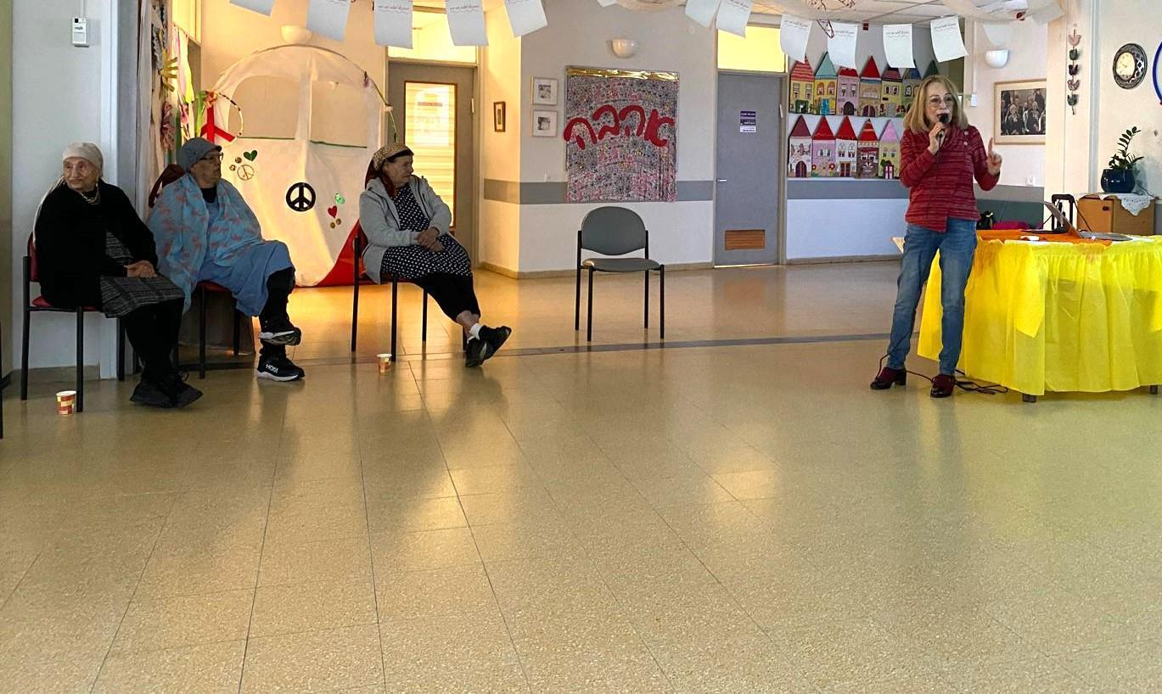
הרצאות במועדוני קשישים
מצווה לשמח אנשים

Slide 6

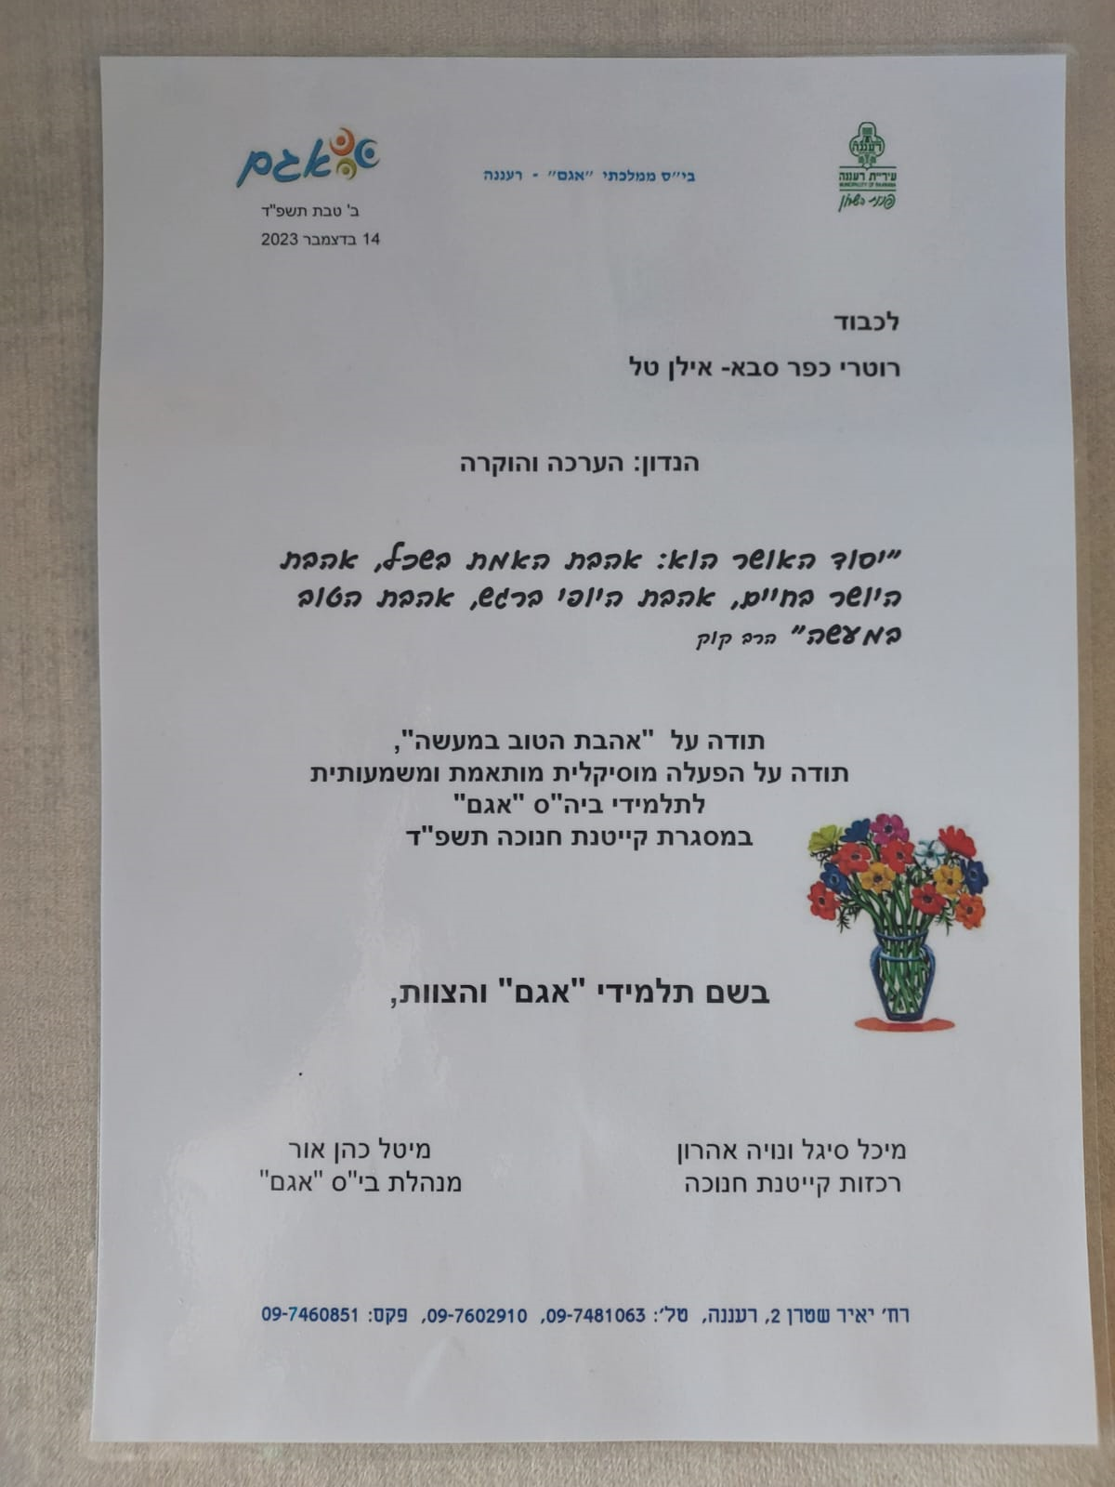

הפעלה מוסיקלית מותאמת
לתלמידי בית ספר אגם.

Slide 7

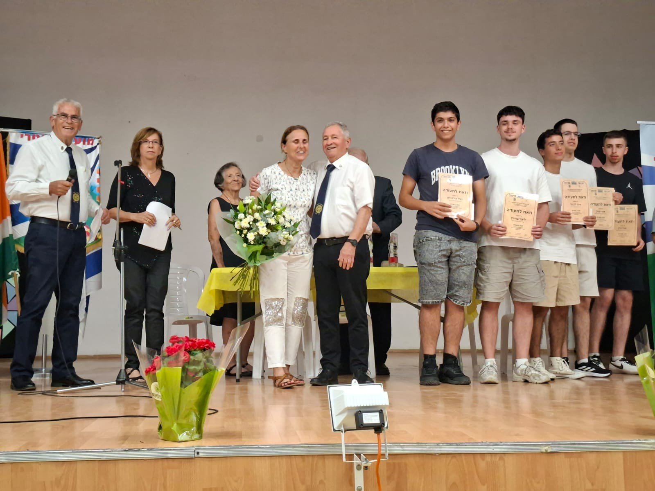
טקס חלוקת פרסים לילדים מצטינים בלימודים ופעילים בקהילה

Slide 8


Slide 9
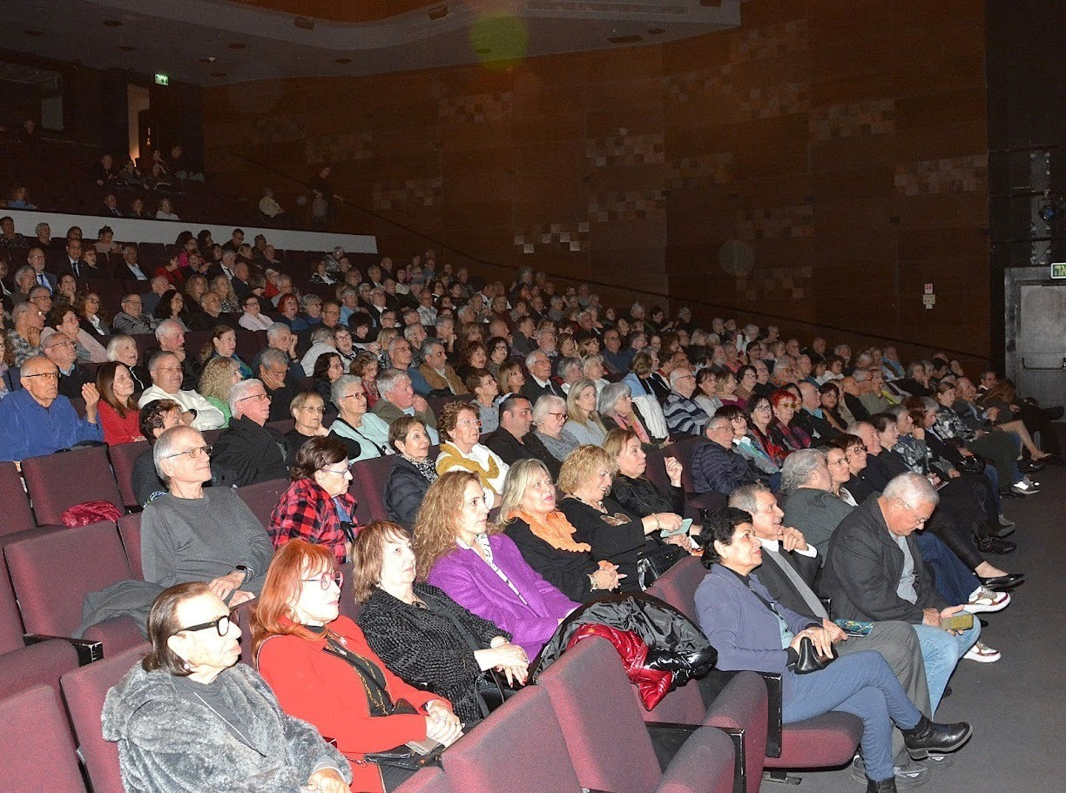

Slide 10
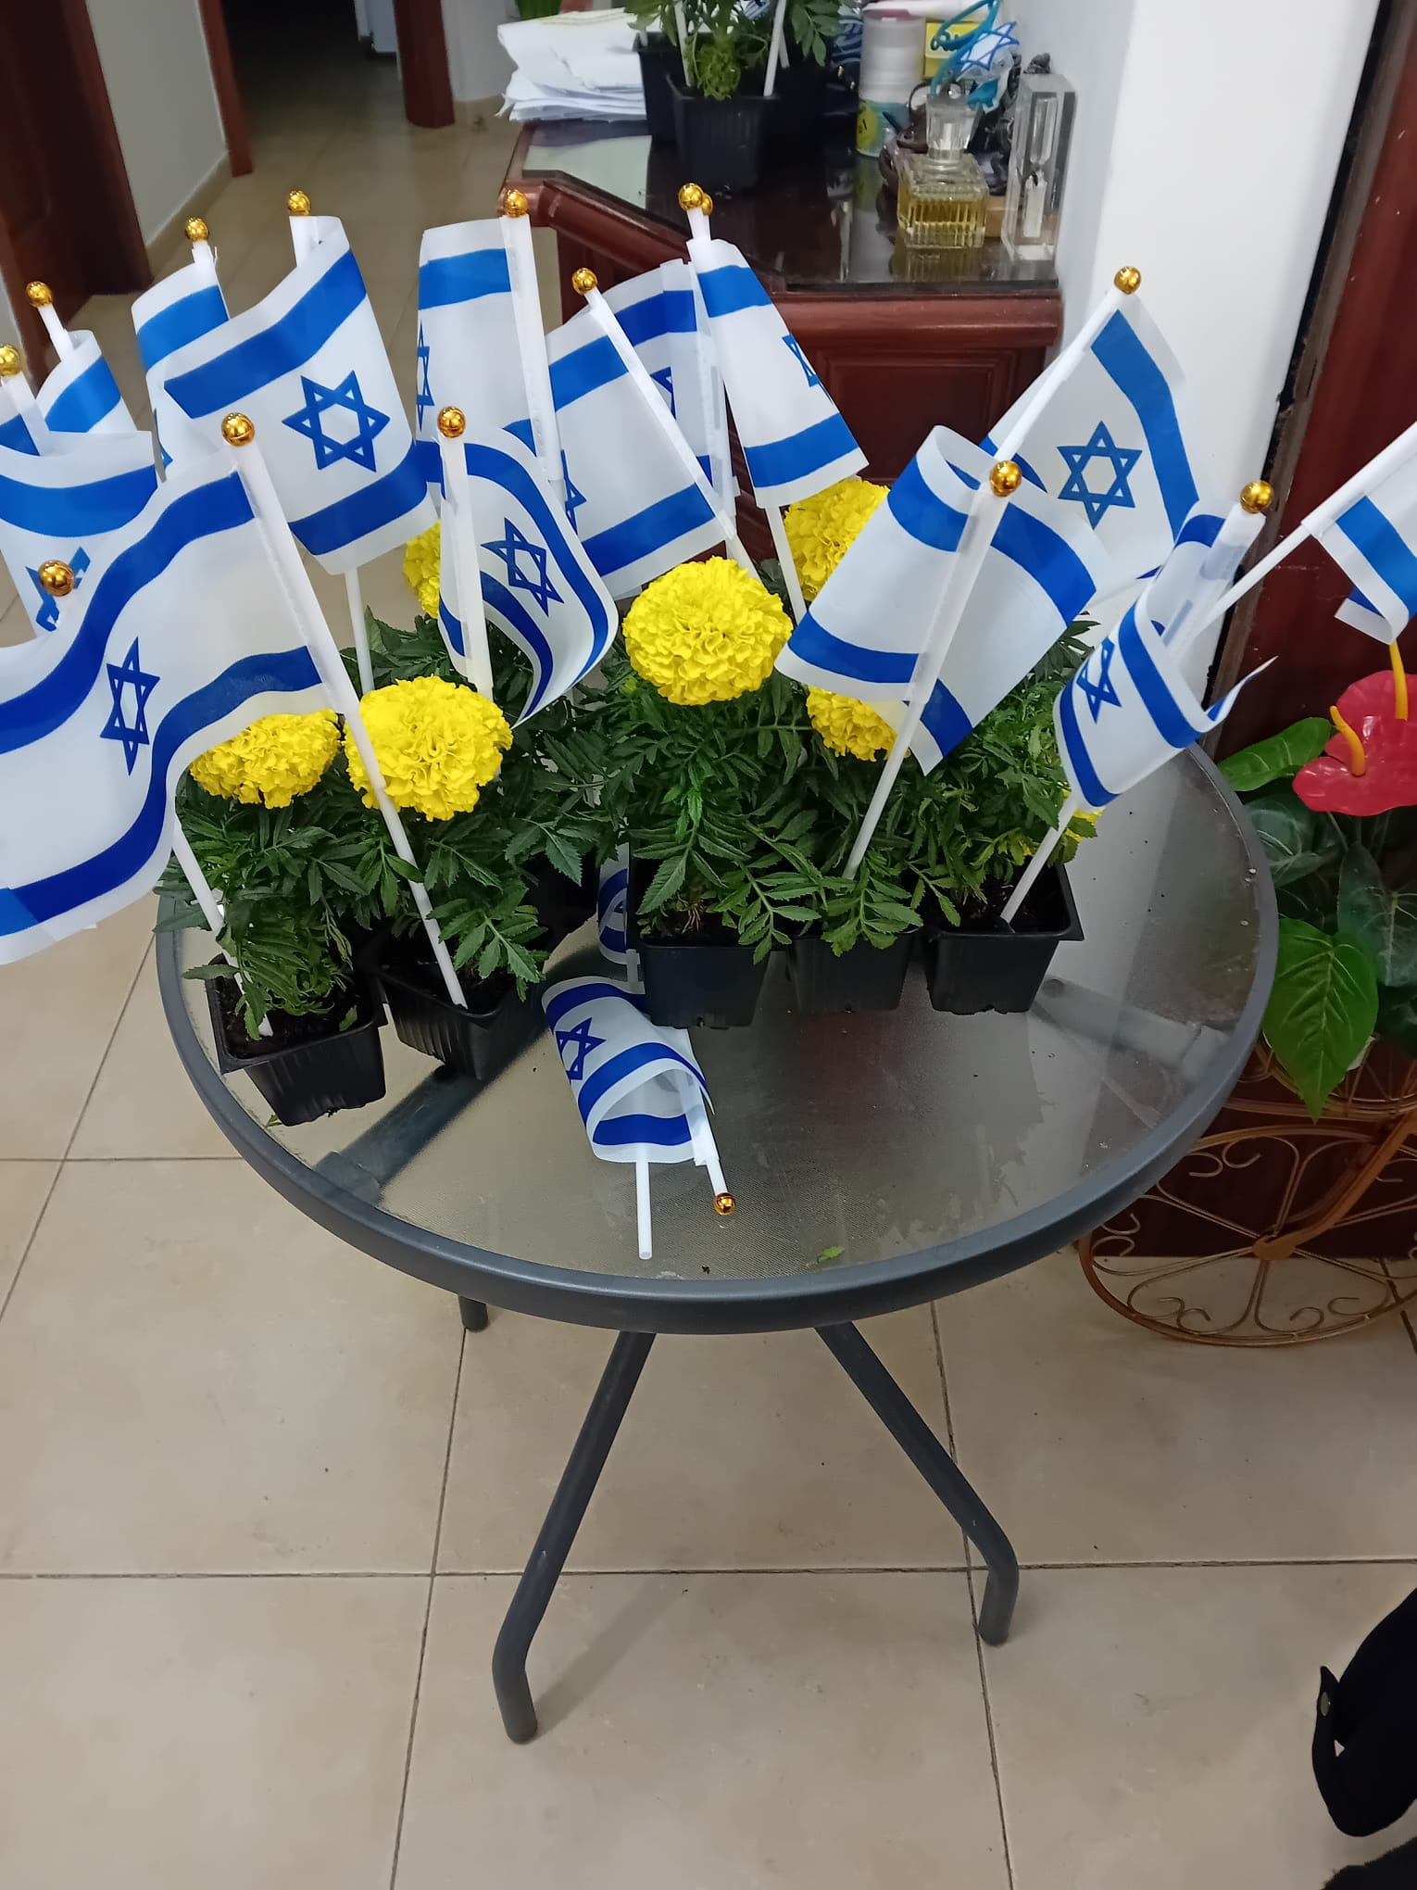
במועדון:
חוגגים,
מטיילים,
ומכבדים.

Slide 11
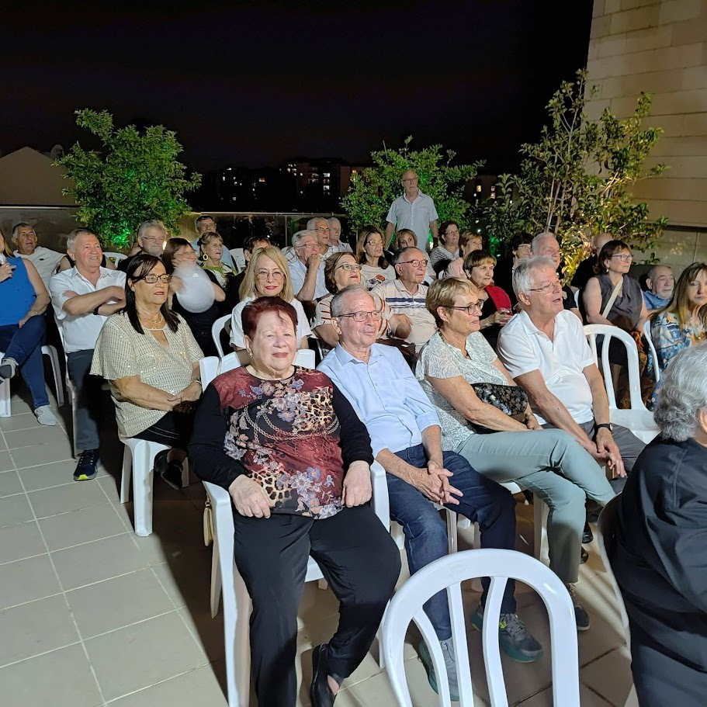
ראש השנה אצל רוחלה קוצ'ין

Slide 12
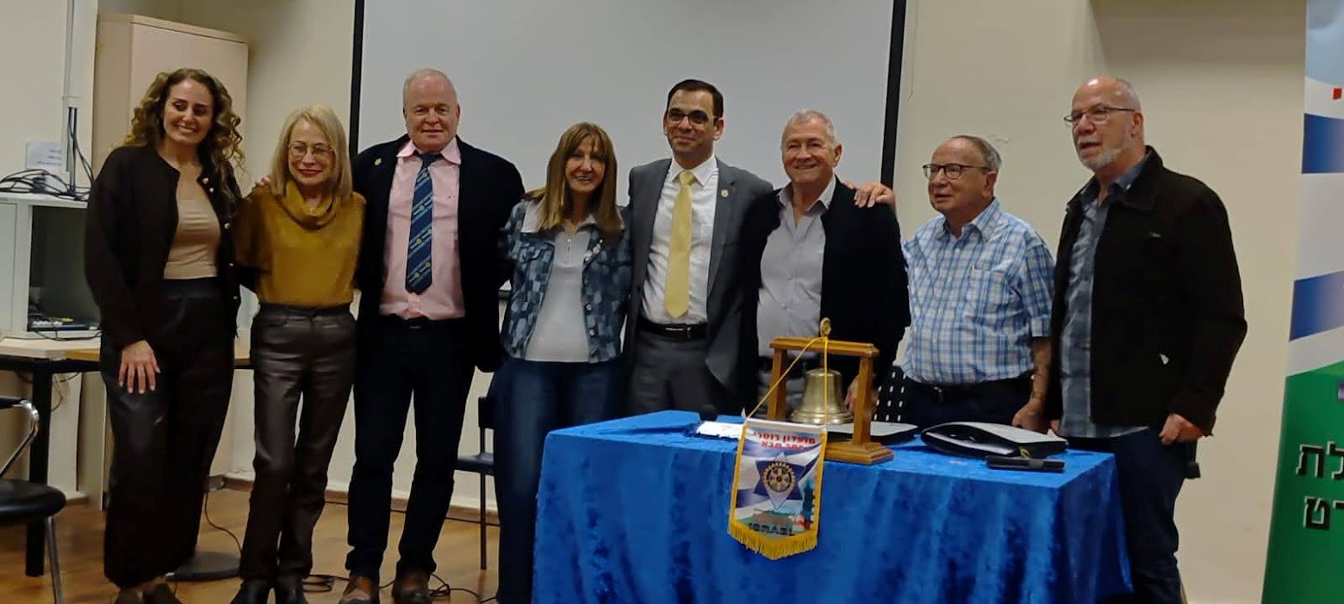
ביקור הנגיד במועדון

Slide 13
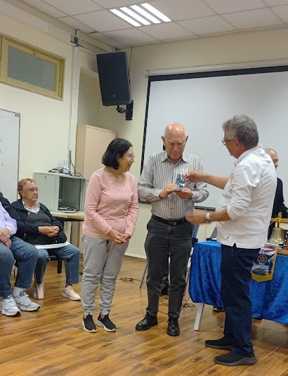
קבלת חברים חדשים
ברוכים הבאים אלי וזהבה בהט

Slide 14
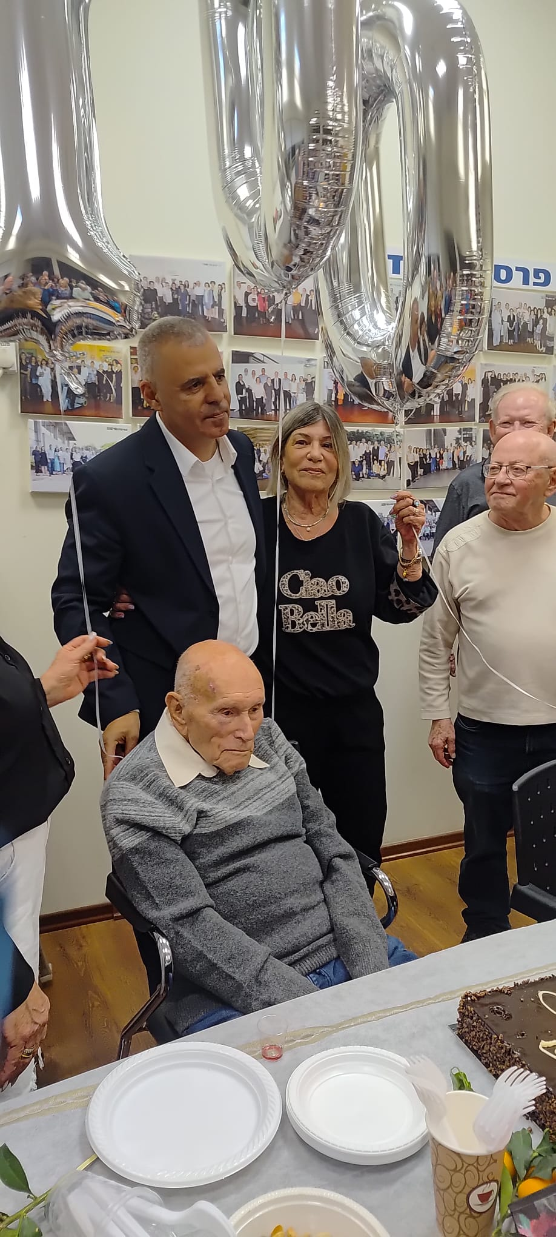
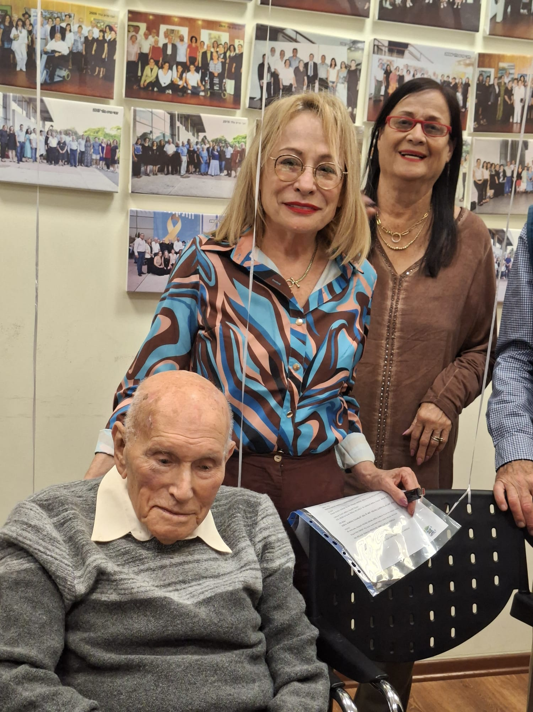
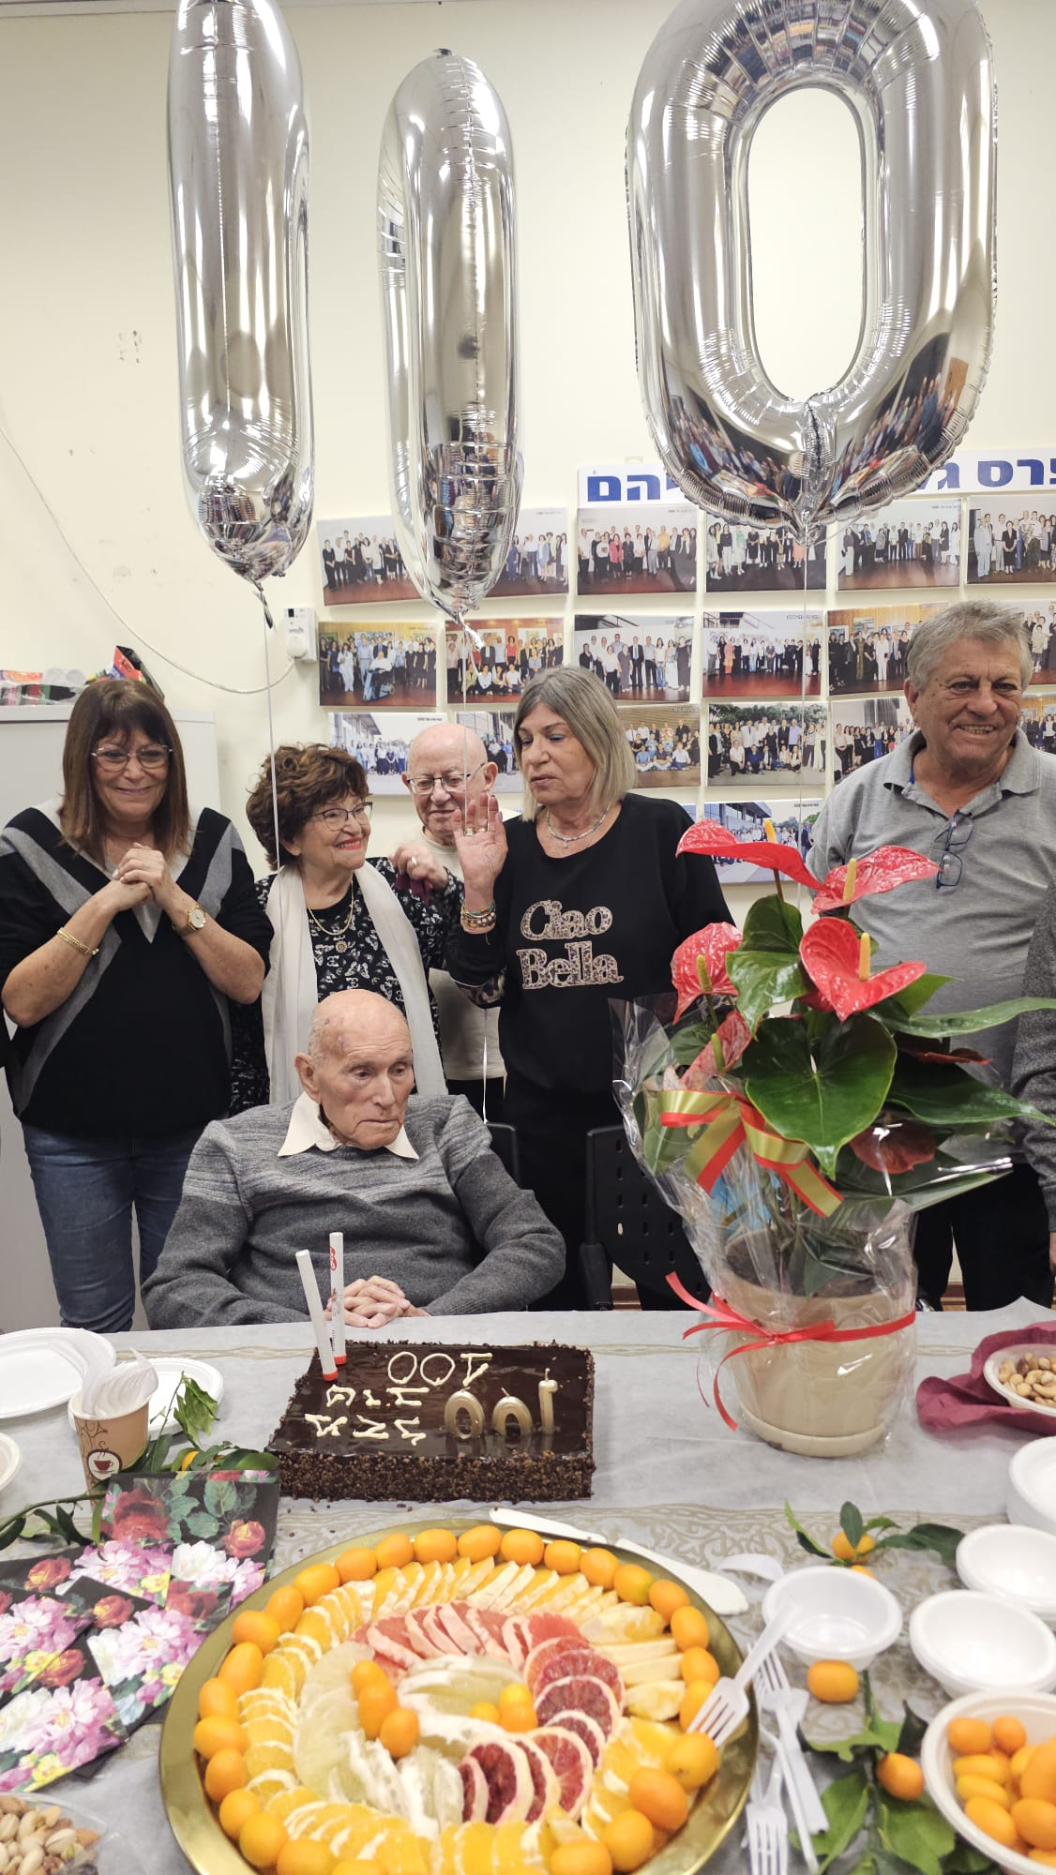
יום הולדת 100 לניני

Slide 15
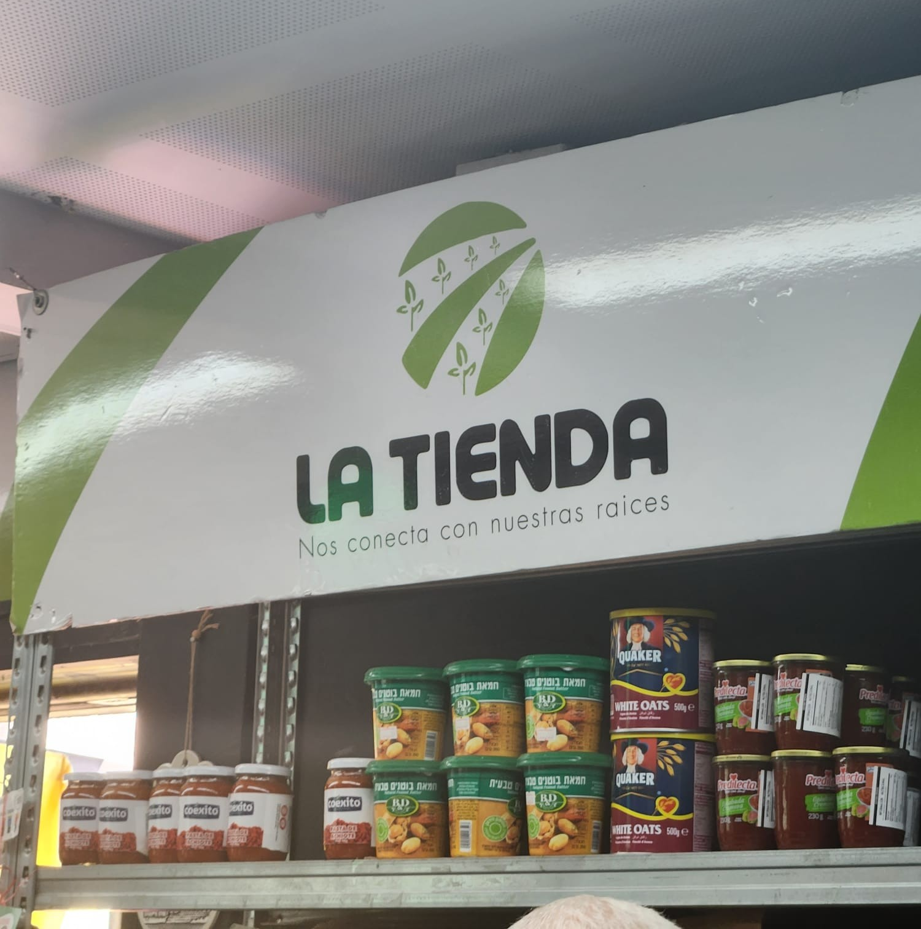
סיור בשכונת שפירא
והתחנה המרכזית

Slide 16
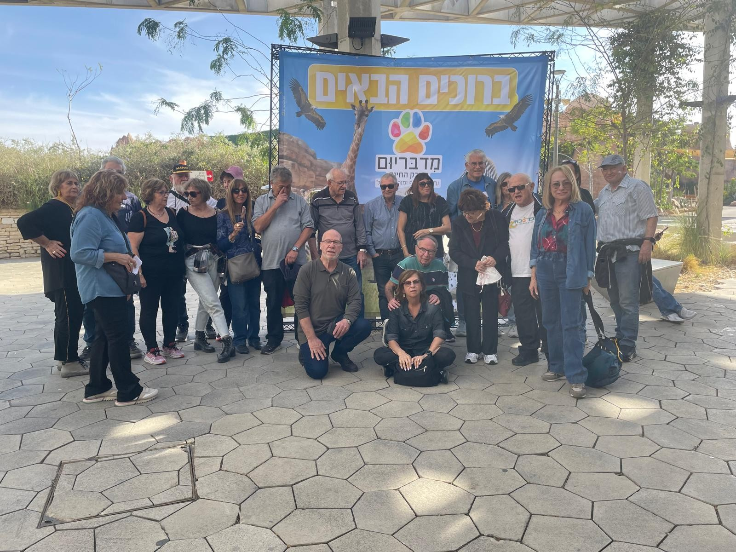
טיול לבאר שבע ולמדבריום.

Slide 17
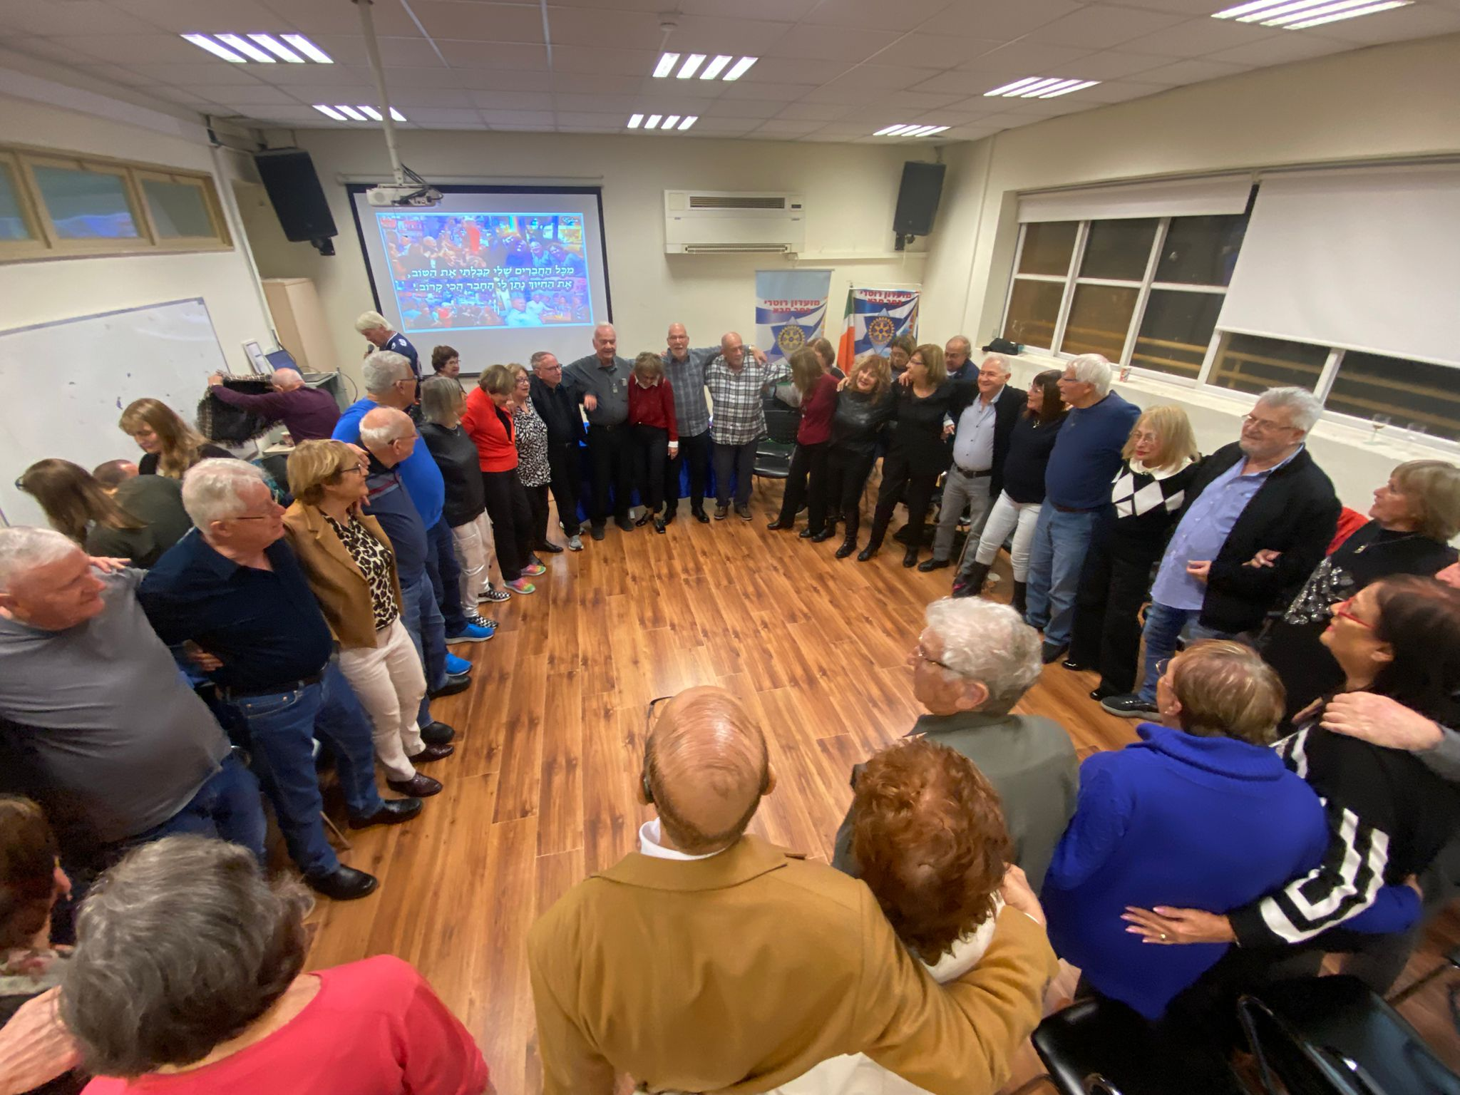
פרידה מחברים אהובים
בהצלחה
לנינה ושלמה
במעונם החדש
ברחובות

Slide 18
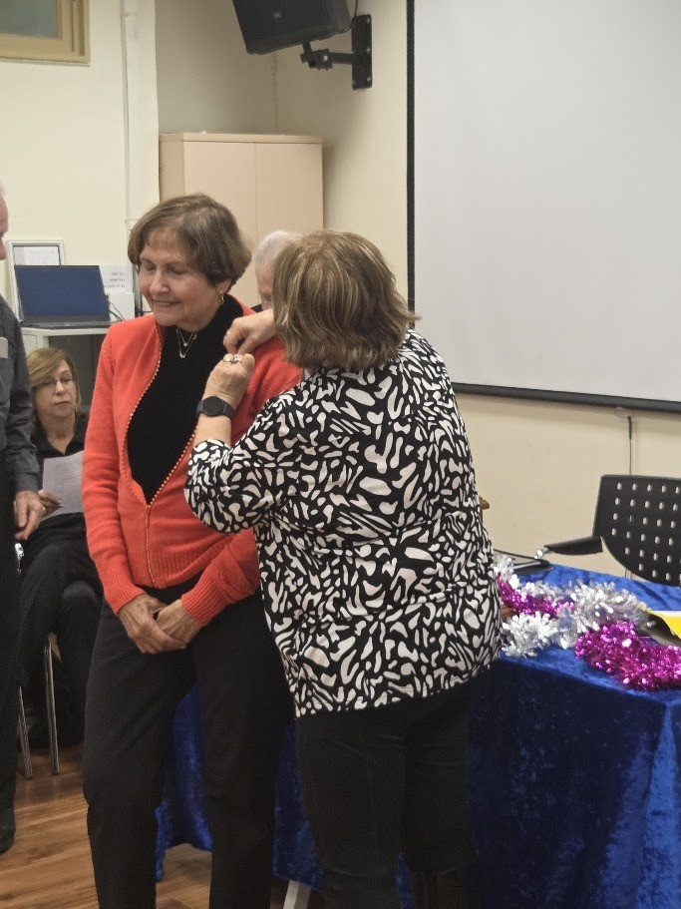
פרידה מחברים אהובים
הענקת אות
פול האריס
לנינה ושלמה

Slide 19
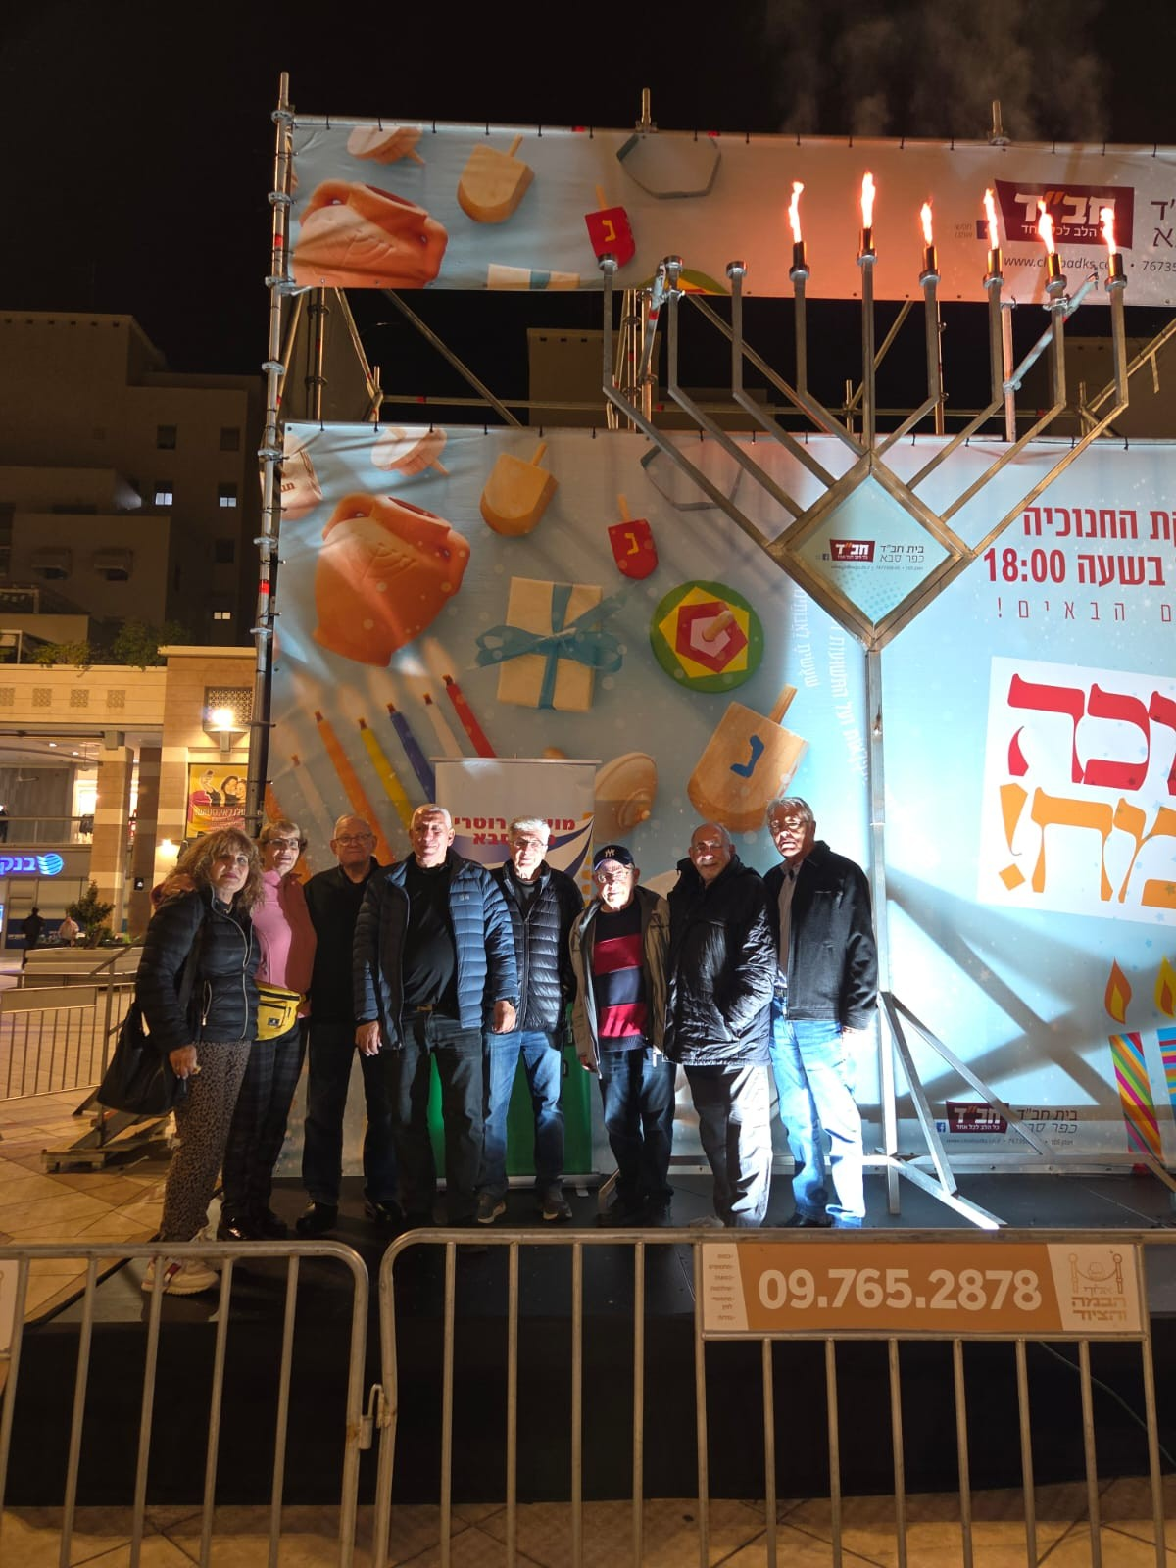
הדלקת חנוכיה עם חב"ד בכיכר העיר

Slide 20
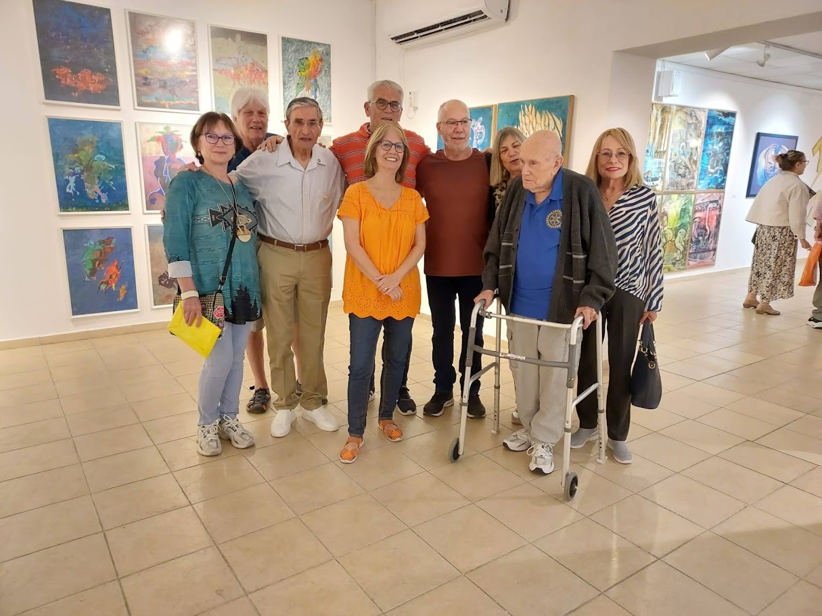
מבקרים בתערוכת ציורים של אמני כפר סבא

Slide 21
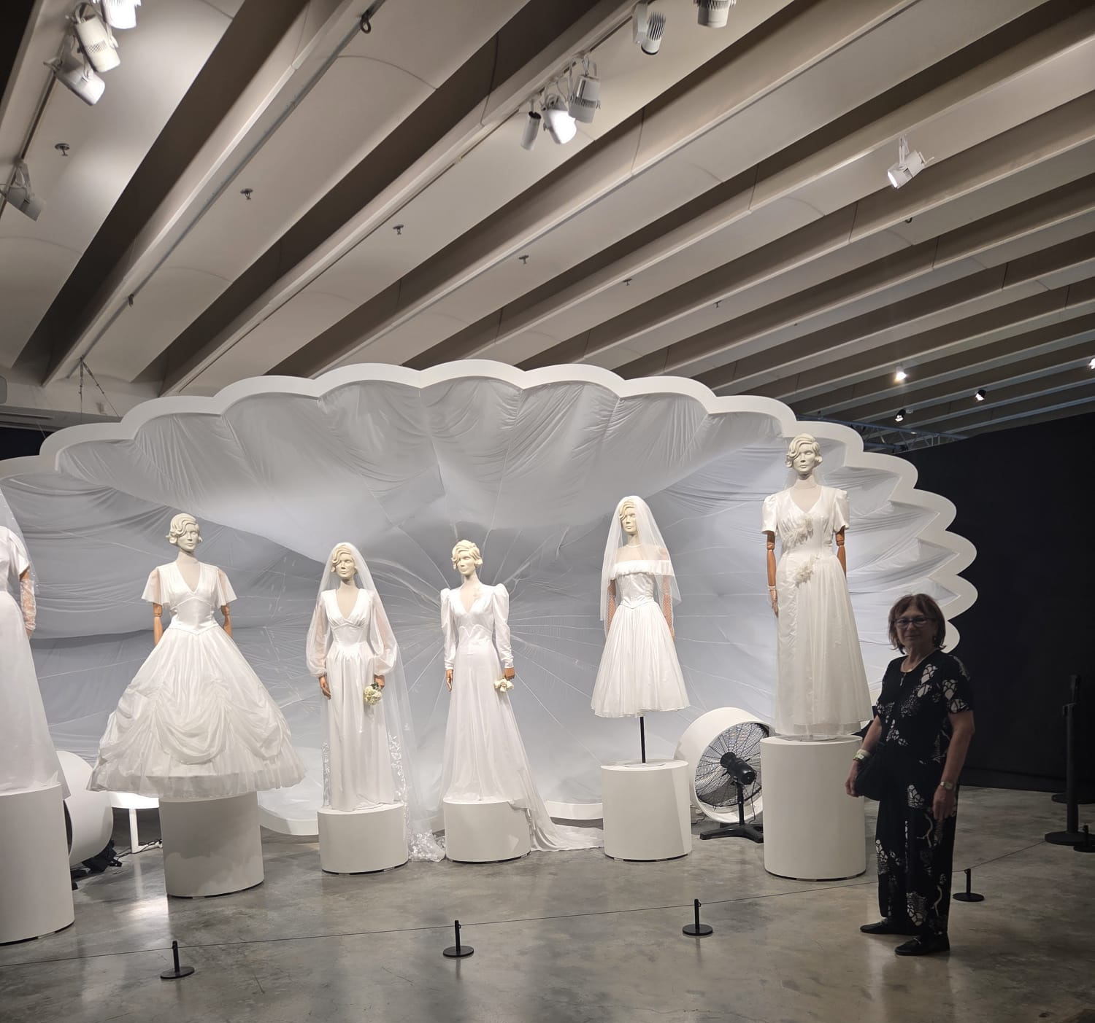
סיור במוזאון העיצוב בחולון

Slide 22
